Slide 1
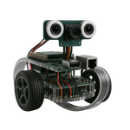

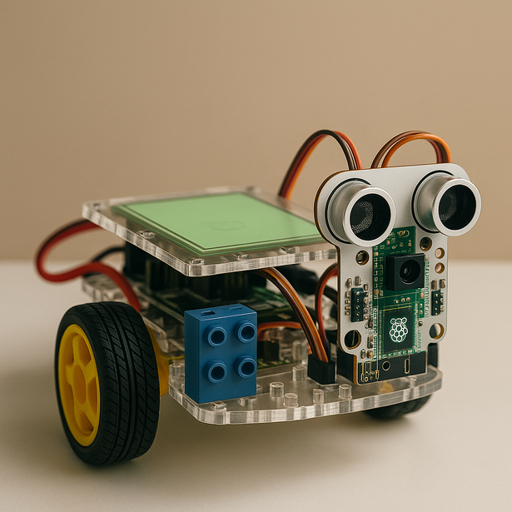
Projet - LU2IN013 Soutenance Finale
ITM3

Slide 2
Objectifs du projet
Concevoir une interface interactive pour visualiser et simuler les déplacements du robot dans un environnement simulé.
Créer des stratégies
(tracer carré, foncer mur, suivre balise)
Acquérir les compétences nécessaires à la gestion de projet et au travail collaboratif.

Slide 3
Grandes étapes du projet
Initialisation des composants du simulateur : environnement, entités robotiques, gestion des collisions, enregistrement des actions (logging), stratégies de base, et rendu 3D.
Interface 2D
Ajout des éléments de l’interface 2D dans l’interface 3D, création de la balise, ajout de la stratégie suivre balise
Interface 3D
Création d’un adaptateur pour utiliser toutes nos stratégies avec le robot réel, gestion des problèmes de l’API
Robot Réel

Slide 4
Grandes étapes du projet
Initialisation des composants du simulateur : environnement, entités robotiques, gestion des collisions, enregistrement des actions (logging), stratégies de base, et rendu 3D.
Interface 2D
Ajout des éléments de l’interface 2D dans l’interface 3D, création de la balise, ajout de la stratégie suivre balise
Interface 3D
Création d’un adaptateur pour utiliser toutes nos stratégies avec le robot réel, gestion des problèmes de l’API
Robot Réel

Slide 5
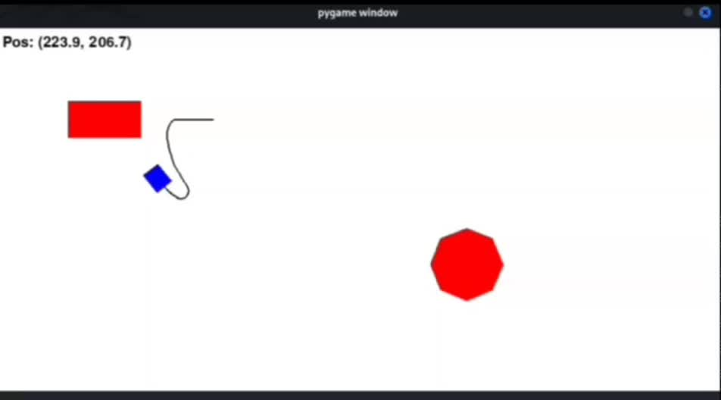
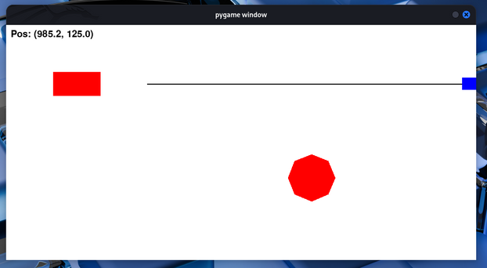
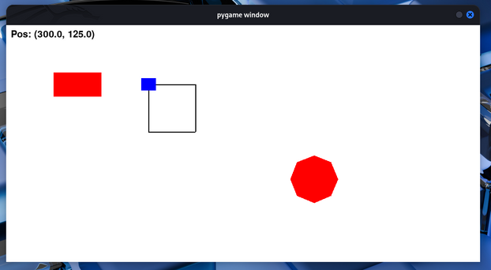
Interface 2D
Touches :
a : avancer
p : touner g
i : tourner d
o : avancer
c : tracer carré
r : auto
m : avancer vers mur
robot crash
avancer vers mur
Stratégie tracer carré

Slide 6
Grandes étapes du projet
Initialisation des composants du simulateur : environnement, entités robotiques, gestion des collisions, enregistrement des actions (logging), stratégies de base, et rendu 3D.
Interface 2D
Ajout des éléments de l’interface 2D dans l’interface 3D, création de la balise, ajout de la stratégie suivre balise
Interface 3D
Création d’un adaptateur pour utiliser toutes nos stratégies avec le robot réel, gestion des problèmes de l’API
Robot Réel

Slide 7
Grandes étapes du projet
Initialisation des composants du simulateur : environnement, entités robotiques, gestion des collisions, enregistrement des actions (logging), stratégies de base, et rendu 3D.
Interface 2D
Ajout des éléments de l’interface 2D dans l’interface 3D, création de la balise, ajout de la stratégie suivre balise
Interface 3D
Création d’un adaptateur pour utiliser toutes nos stratégies avec le robot réel, gestion des problèmes de l’API
Robot Réel

Slide 8
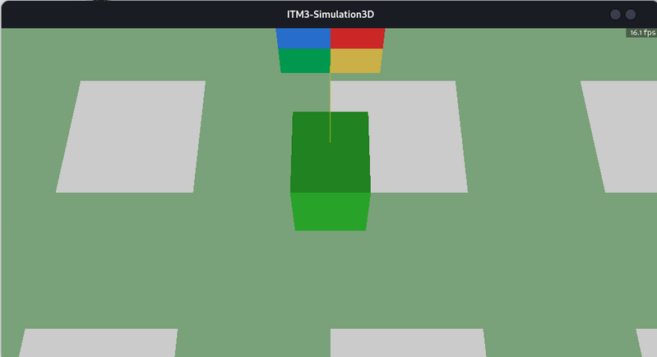
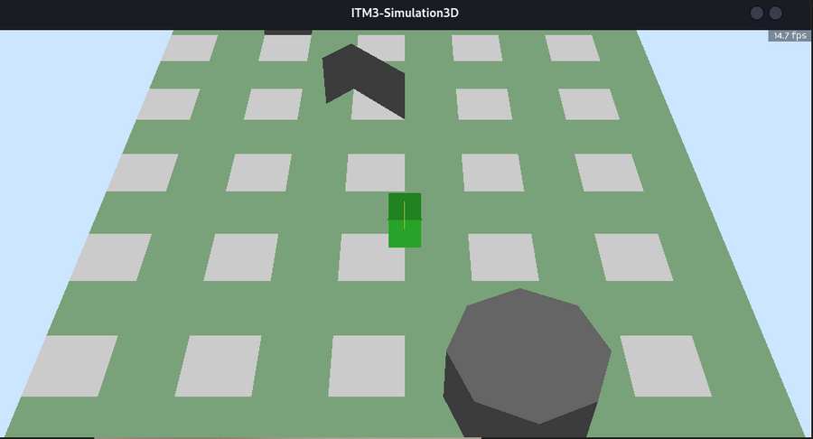
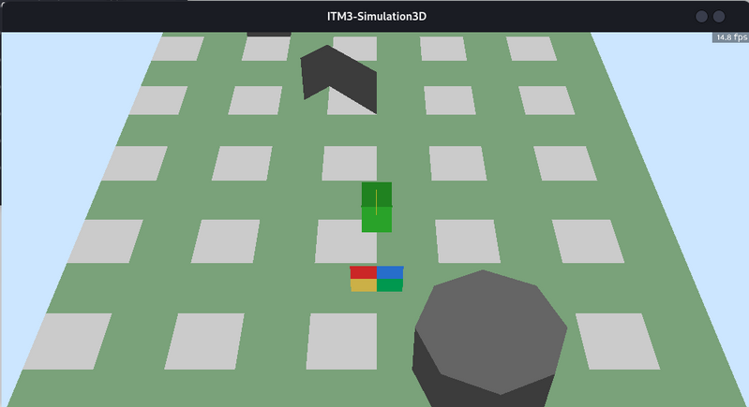
Interface 3D
Vue avant avec balise
Vue arrière avec balise

Slide 9
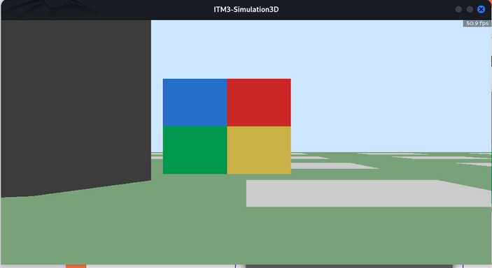
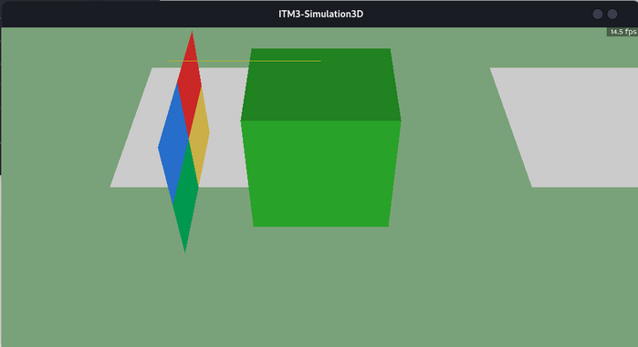
La visualisation sous plusieurs angles dans l’interface 3D
Vue arrière
Vue avant
Vue cote
Vue du dessus

Slide 10
Grandes étapes du projet
Initialisation des composants du simulateur : environnement, entités robotiques, gestion des collisions, enregistrement des actions (logging), stratégies de base, et rendu 3D.
Interface 2D
Ajout des éléments de l’interface 2D dans l’interface 3D, création de la balise, ajout de la stratégie suivre balise
Interface 3D
Création d’un adaptateur pour utiliser toutes nos stratégies avec le robot réel, gestion des problèmes de l’API
Robot Réel

Slide 11
Grandes étapes du projet
Initialisation des composants du simulateur : environnement, entités robotiques, gestion des collisions, enregistrement des actions (logging), stratégies de base, et rendu 3D.
Interface 2D
Ajout des éléments de l’interface 2D dans l’interface 3D, création de la balise, ajout de la stratégie suivre balise
Interface 3D
Création d’un adaptateur pour utiliser toutes nos stratégies avec le robot réel, gestion des problèmes de l’API
Robot Réel

Slide 12
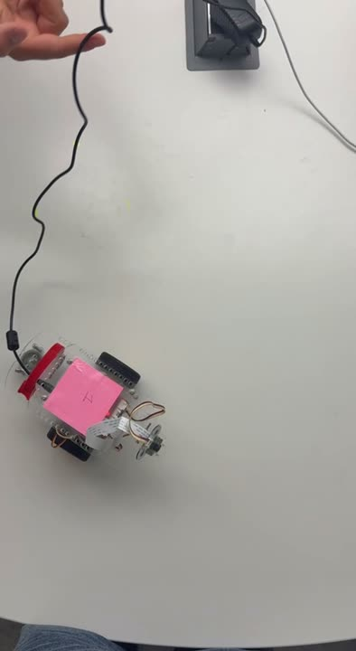
Robot Réel - Stratégie carré
Le robot exécute une séquence composée de déplacements droits et de virages à 90°.
Cette stratégie lui permet de tracer un carré, en simulation comme en conditions réelles.
Le robot avance sur une distance fixée.
Il tourne de 90° à gauche.
Il répète cette séquence quatre fois.
Il revient à son point de départ, formant ainsi un carré.

Slide 13
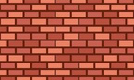
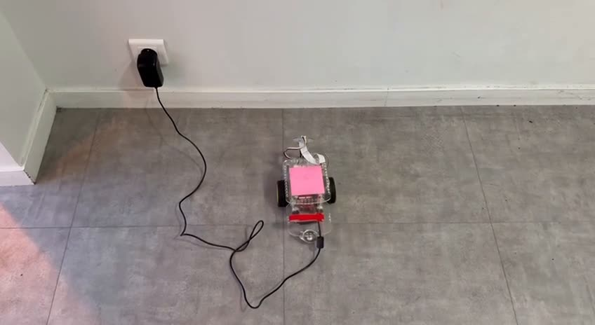
Robot Réel - Stratégie arrêt mur
Le robot commence par activer son capteur de distance, qui lui permet de mesurer en continu l’espace le séparant d’un mur. Il avance automatiquement jusqu’à atteindre une distance seuil prédéfinie, puis s’arrête afin d’éviter toute collision.
Utilisation d’un capteur de distance
Le robot lit en temps réel la distance au mur
Une seuil de distance est définie
Tant que la distance > seuil, le robot avance
Dès que la distance ≤ seuil, le robot s’arrête

Slide 14

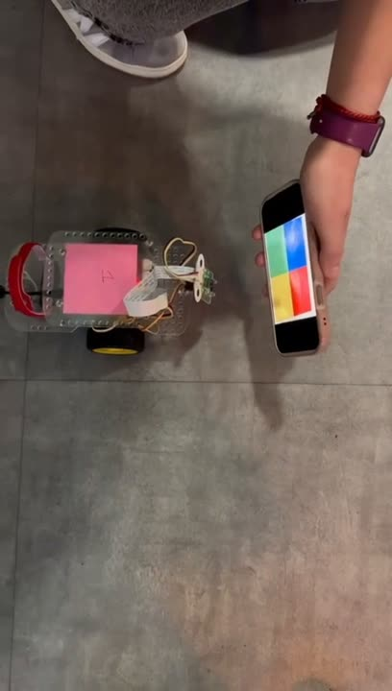
Robot Réel - Stratégie suivre balise
Le robot détecte une balise colorée via la caméra, calcule son décalage horizontal dans l'image (en pixels), et ajuste sa trajectoire en conséquence. Il avance tant que la balise est centrée, et tourne automatiquement pour la recentrer.
Étapes de traitement
Capture image caméra (format RGB)
Conversion en HSV pour faciliter la détection de couleurs
Application de 4 masques (rouge, bleu, vert, jaune)
Détection des contours et calcul du barycentre si > 500 px²
Décision moteur :
1 . si balise à gauche → virage droite
2 . si balise à droite → virage gauche
3 . sinon → tout droit
Arrêt de sécurité si collision (estCrash) ou balise perdue trop longtemps

Slide 15
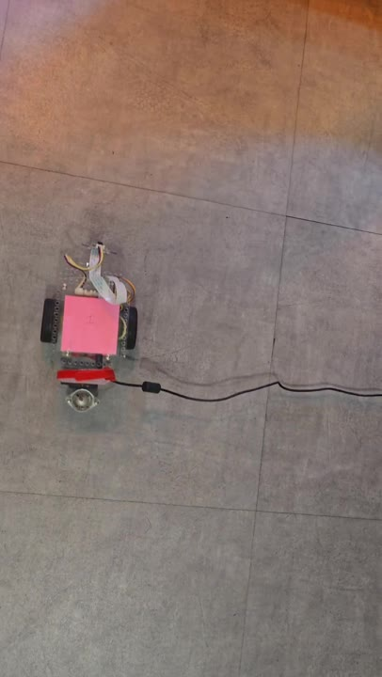
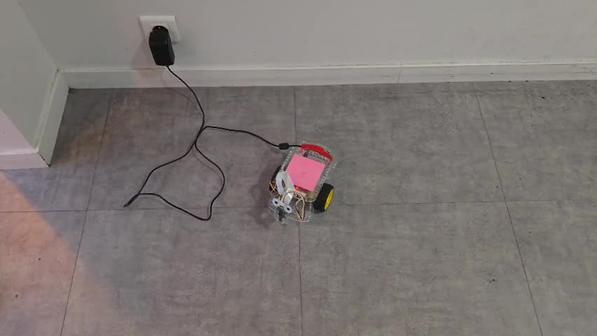
Robot Réel - Stratégie AUTO
Dans cette stratégie, le robot se déplace de façon autonome et s’arrête automatiquement dès qu’il détecte un obstacle sur son chemin.
Le robot avance en appliquant deux vitesses différentes sur chaque roue, ce qui génère une trajectoire courbe. Lorsque les vitesses des roues sont égales, il avance en ligne droite. Sinon, il décrit une courbe."
Lorsqu’il détecte un obstacle, il s’arrête immédiatement.
Ensuite, il redémarre dans une nouvelle direction en changeant ses vitesses de manière aléatoire.

Slide 16
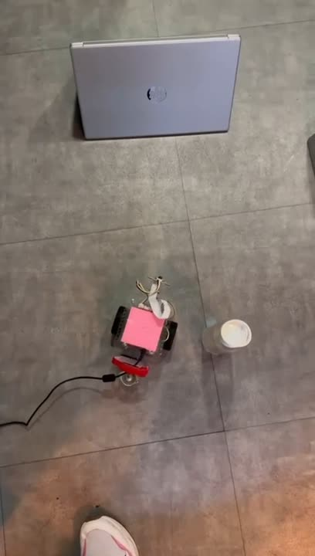
La possibilité de piloter les robots via le clavier
Ce mode permet de contrôler le robot avec les touches directionnelles, tout en intégrant un système de détection pour s’arrêter automatiquement en cas de proximité avec un obstacle.
Contrôle le robot avec les flèches (haut/bas/gauche/droite).
Capteur mesure la distance avec getDistanceA.
Touche P pour arrêter le mode
S’arrête si obstacle à moins de 50 mm.
Ce mode permet de contrôler le robot avec les touches directionnelles, tout en intégrant un système de détection pour s’arrêter automatiquement en cas de proximité avec un obstacle.

Slide 17

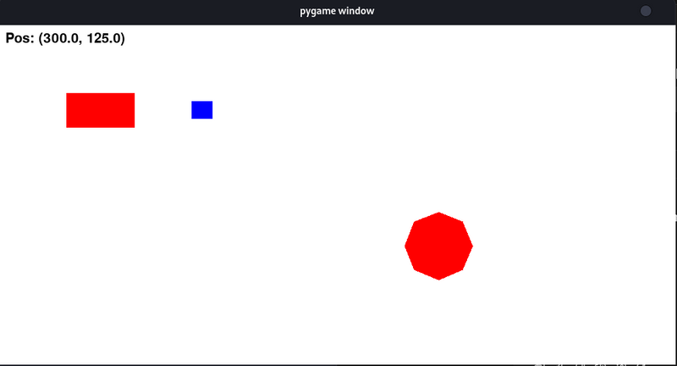
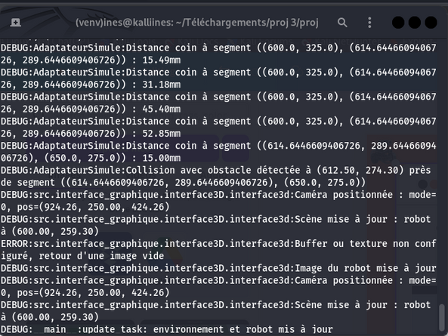
Nos environnements sont conçus pour être indépendants des interfaces
(les robots continuent de fonctionner même une fois les interfaces fermées).

Slide 18
Merci de votre attention....

